Slide 1
欢迎大家选修ICS！

Slide 2
ICS小班 Week1
2025.9.10

Slide 3
小班课基本信息
小班编号：？
助教姓名：刘梓安
原则上因故缺席需要请假
总评中15%（？）由小班助教评分

Slide 4
自我介绍
助教 刘梓安
信科23级 计算机科学与技术方向
aiiaa@stu.pku.edu.cn
15018014105（微信同号）

Slide 5
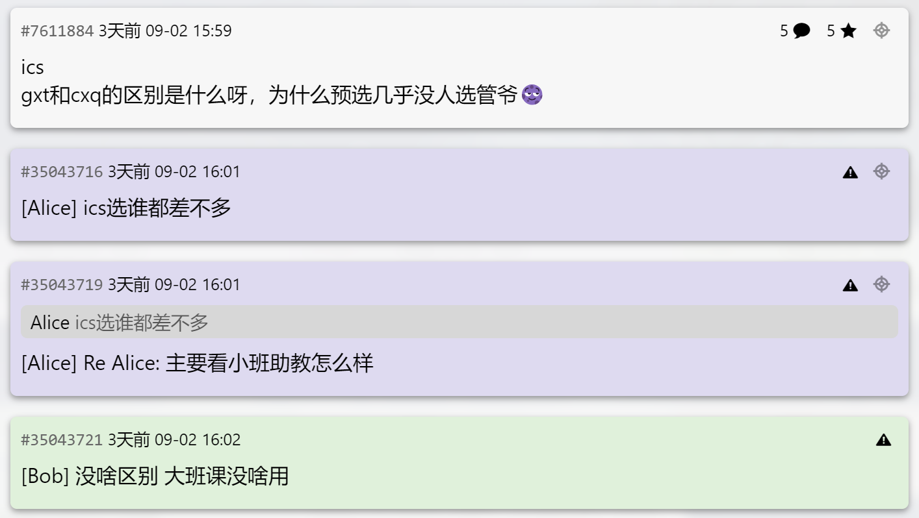
为什么需要小班课
注：不代表本人观点

Slide 6
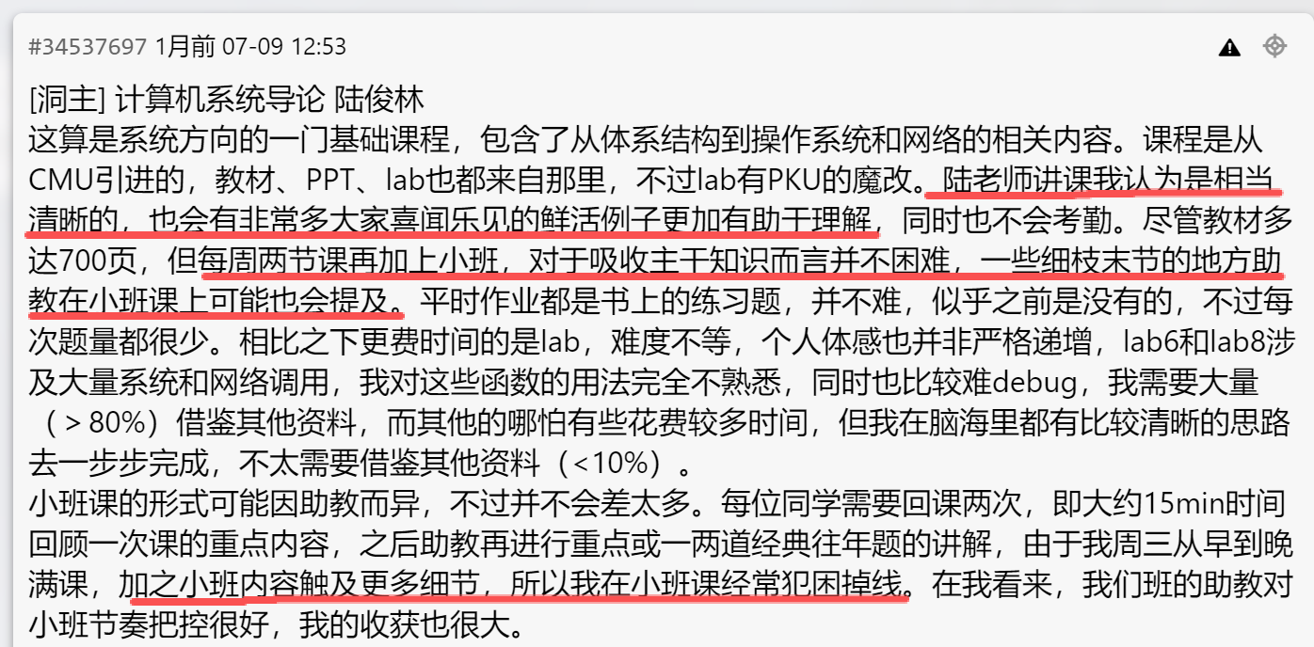
为什么需要小班课

Slide 7
为什么需要小班课
回顾课程内容，梳理主干知识，加深理解记忆
强调重点，关注部分细节，加强对知识掌握
同学间（含助教）互相交流的平台

Slide 8
ICS课程需要完成什么
书面作业（约每节课一次，任务量小）
Lab（共8个，任务量大）
小班任务

Slide 9
ICS小班任务
同学回课+助教讲授+老师指导

Slide 10
同学回课
由两位同学分别回顾前一周内大班所讲授的两次课程内容
每人每学期两次，分别在期中前和期中后
9.17（周三）回顾9.11（周四）及9.15（周一）内容
包括但不限于：知识点梳理、重难点总结、心得体会、习题
尽量准备PPT或PDF讲稿
可以使用上课PPT截图、教材截图等进行辅助说明

Slide 11
助教讲授
计划分为四个方面：
1、关于课堂知识——对知识本身理解
2、关于课程任务——书面作业、Lab的讲评指导
3、关于考试——习题及应试技巧
4、其他拓展内容
比例将征求大家意见，视情况而定，且可随时调整

Slide 12
同学与助教的交流
答疑、指正、锐评、吐槽、其他问题……
微信群聊：各种事情
微信私聊：各种不愿让其他人知道的事情
邮箱（麻烦，尽量避免）：各种不愿让其他人知道的事情
树洞（用于吐槽）：各种不愿让助教知道你是谁的事情
方式为在树洞内容加上tag“ics？班”，助教将不定期搜索查看

Slide 13
书面作业
截止日期为期末考试前，但不建议堆积至期末
重要性：完成率>正确率
发送至助教邮箱：aiiaa@stu.pku.edu.cn
格式“ICS第x次作业+学号”，如“ICS第1次作业+2400011111”

